Slide 1
大型語言模型的問題

Slide 2
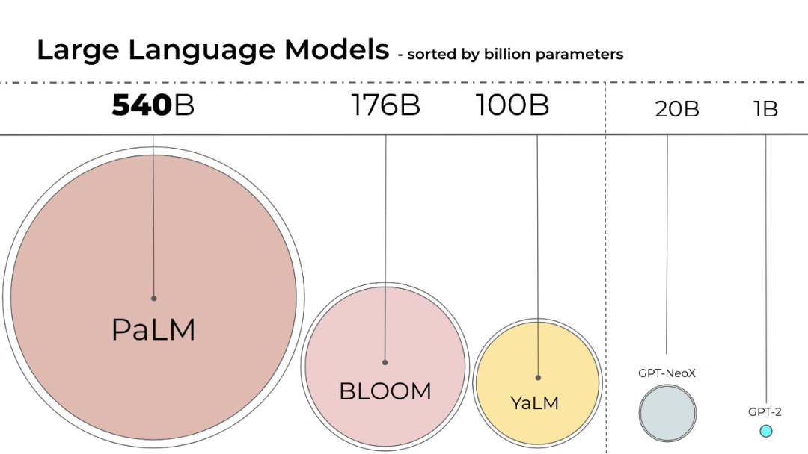
大型語言模型的問題

Slide 3
大型語言模型的問題
GPT3，1750億個參數，需要700GB
光模型就需要9張H100GPU，還不算其它資料
推理時速度非常慢，無法商用，多人用
無法布署到Edge端，如手機、IOT設備甚至是個人電腦上

Slide 4
大型語言模型的問題
剪枝 (Pruning)
知識蒸餾 (Knowledge Distillation)
量化 (Quantization)
低秩因子分解 (Low-Rank Factorization)

Slide 5
剪枝 (Pruning)
移除語言模型中的非關鍵或多餘組件（例如權重參數）來提升模型效率
一種最佳化的方法
減少了儲存需求，又優化了記憶體和運算效率
保持模型效能的穩定性
非結構化剪枝和結構化剪枝

Slide 6
知識蒸餾
Knowledge Distillation
將一個大型複雜模型 (教師模型) 的知識，傳遞給一個更小更簡單的模型 (學生模型)
學生模型能夠學習並模仿教師模型的行為
分為兩大類：Black-boxKD，其中僅可訪問教師的預測；和 White-boxKD，可以利用教師的參數

Slide 7
量化 (Quantization)
將 Float 轉換為整數或其他離散形式
減輕儲存與計算負擔
量化感知訓練 (Quantization-Aware Training, QAT)
量化感知微調 (Quantization-aware Fine-tuning, QAF)
後訓練量化 (Post-Training Quantization, PTQ)

Slide 8
低秩因子分解
(Low-Rank Factorization)
將一個大的矩陣分解為兩個或多個較小、低秩的矩陣的乘積
達到數據壓縮和特徵提取的目的
最有名的為LORA
可以和量化結合使用(QLORA)

